Slide 1
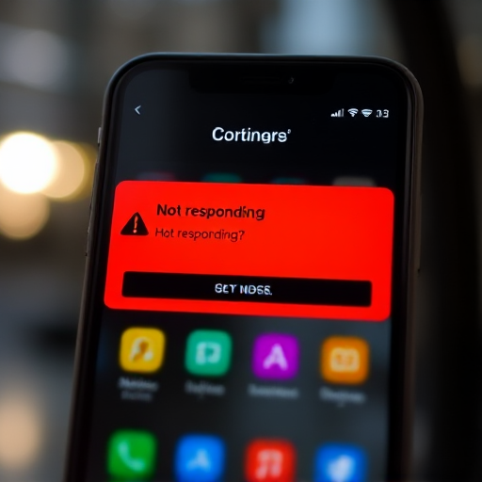
Exceptions
https://github.com/Literman/exceptions/tree/master
Илья Лиясов
Старший инженер-программист
kontur.ru

Slide 2

Хорош ли код?
public int GetTheMainAnswer()
{
try
{
return CalculateValue();
}
catch (Exception e)
{
return 0;
}
}
Notes:
Просто разбудим всех, подискутировать.
Может, нормальный, а может, плохой: что именно пошло не так? Как отличить нормальную ситуацию от ненормально

Slide 3

Делай ошибки видимыми

Slide 4

#1 Fail Fast
Если что-то идет не так - падай
Продолжение после ошибки может привести к другим ошибкам и нецелостным данным
Со стратегией Fail Fast проще обнаруживать ошибки при разработке и тестировании
Notes:
Как первая стратегия работы с ними, дальше - уточним

Slide 5
Что делает код?
public class ReportReceiver
{
private Dictionary<Guid, Report> reportsCache;
private Dictionary<Guid, Organization> sendersCache;
private Dictionary<Guid, Organization> receiversCache;
private OrganizationRepo organizationsRepo;
public void ReceiveReport(Report report) {
if (!reportsCache.ContainsKey(report.Id)) {
sendersCache.Add(report.Id, organizationsRepo.Get(report.SenderId));
receiversCache.Add(report.Id, organizationsRepo.Get(report.ReceiverId));
reportsCache.Add(report.Id, report);
}
}
}
Notes:
Варианты исправления:
-Завести локальные переменные и сначала записать все в них
-Откатываться в catch
-Заменить Add на идемпотентную операцию (на скобочки или AddOrUpdate)
-Одна структура данных для всего, а не раздельные кэши
В веб-приложениях про консистентность нужно думать только в кэшах и других долгоживущих объектах (в десктопах – в больших моделях данных)
То, что наконфигуровано как Singleton или Lifetime –объекты в DI контейнере (вы про них уже должны знать) – попадает под эти риски

Slide 6
Помни о консистентности долгоживущих объектов
public class ReportReceiver
{
private Dictionary<Guid, Report> reportsCache;
private Dictionary<Guid, Organization> sendersCache;
private Dictionary<Guid, Organization> receiversCache;
private OrganizationRepo organizationsRepo;
public void ReceiveReport(Report report) {
if (!reportsCache.ContainsKey(report.Id)) {
sendersCache.Add(report.Id, organizationsRepo.Get(report.SenderId));
receiversCache.Add(report.Id, organizationsRepo.Get(report.ReceiverId));
reportsCache.Add(report.Id, report);
}
}
}
Fail Fast тоже может нарушить консистентность!
Но замалчивание проблем еще опаснее…
Notes:
Варианты исправления:
-Завести локальные переменные и сначала записать все в них
-Откатываться в catch
-Заменить Add на идемпотентную операцию (на скобочки или AddOrUpdate)
-Одна структура данных для всего, а не раздельные кэши
В веб-приложениях про консистентность нужно думать только в кэшах и других долгоживущих объектах (в десктопах – в больших моделях данных)
То, что наконфигуровано как Singleton или Lifetime –объекты в DI контейнере (вы про них уже должны знать) – попадает под эти риски

Slide 7
Сделай NullReferenceException заметным
Старайся не возвращать null никогда!
throw NotFoundException()
Паттерн Maybe / Result<T>
Но если очень хочется, то [CanBeNull] + ReSharper
Если нет решарпера, то используй конвенции наименования
Notes:
Самое распространенное исключение – NRE, поэтому обратим на него особое внимание.
Maybe – в следующем блоке
Именование – если Get – он не должен вернуть нал

Slide 8


#2 Конвенции наименования
null разрешено возвращать только методам FindXXX или TryXXX
var name = FindPerson(id).Name;
var name = FindPerson(id)?.Name ?? "NA";
Run(TryReadSettings(filename));
Run(TryReadSettings(filename) ?? defaultSettings);
GetConvertor(formatType).Convert(ReadData());
Notes:
Никогда не возвращай null! Но если очень хочется – давайте явно отражать это в названии метода.
Давайте придумаем, как называть методы, чтобы понимать, ошибка это или нет.
Правильные параметры помогают предусмотреть такие исключения

Slide 9
Исключения для исключительного

Slide 10

#3 Обработай ожидаемые проблемы
Некорректный ввод
Ошибка сети
Файл настроек не найден
Нарушение формата файла
Обратись к пользователю
Повтори попытку
Примени другой метод
Уточни сообщение об ошибке
Notes:
Интерактив
Бывает, бизнес-логика или реальный мир предполагает исключения, тогда быстро перехватываем и обрабатываем их
Пример кода с конкретизированными исключениями?
Особые виды исключений, которые разработчику захочется обрабатывать общим образом?

Slide 11
#4 Не строй логику
на исключениях
try
{
return int.Parse(s);
}
catch
{
return 0;
}
int.TryParse(s, out v)
x300
Notes:
Х300 – медленнее в 300 раз
То есть, если ситуация частая – это очень дорого
Потому что прерывание скомпилированного кода
Потому что нужно генерировать килобайтный стек-трейс

Slide 12
#5 Минимизируй try,
конкретизируй catch
try
{
//...
var v = int.Parse(s);
//...
} catch (Exception e)
{
throw new FormatException(
"Incorrect number format", e);
}
Notes:
Представим, что в … куча кода, тогда какая тут проблема?
Это будет нечестный FormatException, т.к. могло случиться все что угодно.
Вы написали специфичный обработчик, а реагируете на все подряд, поэтому надо subj
Оставить большой try-catch и показать процесс конкретизации

Slide 13
Логируй все

Slide 14
#6 Создай глобальный обработчик
public void Main()
{
try
{
DoEverything();
}
catch (Exception e)
{
// залогировать e для отладки и расследований
// показать грустного котёнка пользователю
}
}
Notes:
Единственное исключение для правила «если не знаешь, что делать с исключением – кидай дальше» - глобальный обработчик.
Это для логов, для безопасности, для расследования, решить проблему пользователя (показать телефон техподдержки)
Для MVC – BaseController c OnError action
Для ASP.NET - AppDomain.CurrentDomain.UnhandledException в global.asax и т.д.
Event Logs!

Slide 15
В том числе на
каждый поток!
public void StartProcessing(Data d)
{
var t = new Thread(() => ProcessData(d));
t.Start();
}
Notes:
-------------
Каждый поток или таск – свой обработчик

Slide 16
DRY
public void HandleErrors(Action action)
{
try
{
action();
}
catch (Exception e)
{
// залогировать e для отладки и расследований
// показать грустного котёнка пользователю
}
}
Notes:
Самый простой способ – сделать соответствующий примитив, чтобы не повторяться

Slide 17
В том числе на
каждый поток!
public void StartProcessing(Data d)
{
var t = new Thread(() =>
HandleErrors(() => ProcessData(d)));
t.Start();
}

Slide 18
И, возможно,
в действиях GUI
public void OnClick(object sender, MouseEvent e)
{
HandleErrors(() => PerformUnsafeAction());
}

Slide 19
Как узнать о необработанном исключении
AppDomain.CurrentDomain.UnhandledException
+= (_, args) => Log(args.ExceptionObject)
Windows Event Log Viewer (eventvwr)
Notes:
UnhandledException - _очень полезное_ событие, позволяет залоггировать необработанные исключения приводящие к краху процесса (пример - из других потоков (если у них нет глобального обработчика, например запущены каким-то левым кодом))
Если приложение упало, а логи не записались – можно поискать стектрейс в логах винды

Slide 20
#7 Добавь подробностей - быстрее найдешь ошибку
public double[] ParseLine(string line) {
try {
return line.Split()
.Select(double.Parse).ToArray();
}
catch (FormatException e) {
throw new FormatException(
$"Incorrect value in line [{line}]");
}
}

Slide 21
#7 Добавь подробностей - быстрее найдешь ошибку
public double[] ParseLine(string line) {
try {
return line.Split()
.Select(double.Parse).ToArray();
}
catch (FormatException e) {
throw new FormatException(
$"Incorrect value in line [{line}]", e);
}
}

Slide 22
Резюме
1
Делай ошибки видимыми
2
Исключения для исключительного
3
Логируй все

Slide 23
Про async и Task
следует помнить
Thread thread = new Thread(() => Work());
thread.Start();
Task task = Task.Run(() => Work());
Task<T> task = Task.Run(() => GetValue());
Notes:
Создавать потоки самим – неудобно, ещё это дорогая операция из-за вызовов API ОС
Можно запускать свои задачи на потоках из тредпула
Таск может вернуть результат
Не на каждый таск создаётся новый поток. Таски выполняются на заранее созданных потоках

Slide 24
Про async и Task
следует помнить
public void Work(Data d) {
try {
Task.Run(() => Process(d)); // <-- Task
}
catch (Exception e) {
}
}
public void Work(Data d) {
Task.Run(() => Process(d))
.ContinueWith(task => HandleExceptions(task));
}
Notes:
Если асинхронный метод – воид, то в кэтч мы уже не зайдем.
В таске есть возможность получить исключение (task.Exception), но это AggregateException

Slide 25

Задача exceptions
Найдите все проблемы с исключениями в этом коде
Notes:
Исправь как можно больше ошибок
Вместе с фамилиями указать стол – в Names в ConvertersProgram_should
progressBoard – мониторить и подсказывать по нему

Slide 26
Разбор задачи exceptions

Slide 27
Особые исключения
TypeInitializationException
StackOverflowException
AccessViolationException
OutOfMemoryException
ThreadAbortException

Slide 28
Class initialization
class Program {
private Program() {
Console.WriteLine("ctor");
throw new Exception();
}
static int S = 42;
static Program Instance = new Program();
public static void Main() {
Console.WriteLine("main");
Console.WriteLine(S);
}
}

Slide 29
Stack overflow
try {
F(int.MaxValue);
}
catch (Exception) {
Console.WriteLine("!");
}
int F(int n) {
... //Do something
return F(n - 1) + 1;
}
try {
throw new StackOverflowException();
}
catch (Exception) {
Console.WriteLine("!");
}
Notes:
Не все исключения ведут себя одинаково, давайте посмотрим на случаи необычного поведения try/catch
SO можно перехватить, только если мы выбросили его сами, «настоящий» SO рушит процесс
Мораль:
Не используйте StackOverflowException в логике своей программы. Вызывая рекурсивный метод – оценивайте глубину рекурсии или передавайте глубину рекурсии в параметрах метода

Slide 30
Stack overflow
void PrintObject(object o)
{
// Do something
foreach (var child in GetChilds(o))
PrintObject(child);
}
Notes:
как избежать со исключения?
Мораль:
Не используйте StackOverflowException в логике своей программы. Вызывая рекурсивный метод – оценивайте глубину рекурсии или передавайте глубину рекурсии в параметрах метода

Slide 31
Stack overflow
void PrintObject(object o, int depth=MaxDepth) {
// Do something
if (depth == 0)
return;
foreach (var child in GetChilds(o))
PrintObject(child, depth - 1);
}
Notes:
Не все исключения ведут себя одинаково, давайте посмотрим на случаи необычного поведения try/catch
SO можно перехватить, только если мы выбросили его сами, «настоящий» SO рушит процесс
Мораль:
Не используйте StackOverflowException в логике своей программы. Вызывая рекурсивный метод – оценивайте глубину рекурсии или передавайте глубину рекурсии в параметрах метода

Slide 32
Unsafe code
unsafe struct Struct
{
fixed byte array[48];
void* ptr;
static float ToFloat(int val)
=> *(float*) &val;
}

Slide 33
Access Violation
Возникает при некорректной работе с памятью
Аналогично StackOverflow - поведение зависит от кода, выбросившего исключение
Можно перехватить, если захотеть (на .NET Framework)
[HandleProcessCorruptedStateExceptions]

Slide 34
Thread abort
var thread = new Thread(() => {
try {
...
}
catch (ThreadAbortException e) {
...
}
});
...
thread.Abort();
throw;
Notes:
ThreadAbortException может возникнуть в неожиданных местах
После обработки перевыбрасывается снова, как будто в конце catch написан throw
Обрабатывается рантаймом, не валит процесс. Это свойство сохраняется, даже если исключение выброшено вручную.
(что будет, если в catch будет выброшено новое исключение?)

Slide 35
Thread abort
var thread = new Thread(() => {
try {
...
}
catch (ThreadAbortException e) {
...
}
});
...
thread.Abort();
Thread.ResetAbort();
Notes:
Отмену потока можно отменить

Slide 36
Thread abort
Избегайте остановки потоков
Синхронизируйте потоки

Slide 37
Out of memory
LimitMemory(64.Mb());
try {
while(true)
list.Add(new byte[SIZE]);
}
catch (OutOfMemoryException e) {
Console.WriteLine(e);
}
Notes:
Мы все иногда пишем код, который может выделить слишком много памяти. В дотнете это может закончиться OutOfMemoryException’ом
Что же будет после OutOfMemory

Slide 38
Out of memory
Исключение обработается
Процесс упадет
Зайдем в catch, но исключение вылетит снова
Зайдем в catch, но вылетит StackOverflow

Slide 39
Out of memory
Ответ…

Slide 40
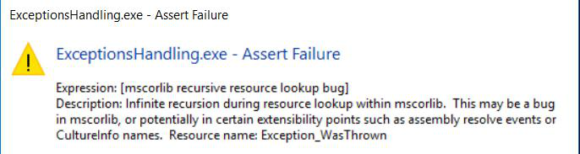
Out of memory
Исключение обработается
Процесс упадет
Зайдем в catch, но исключение вылетит снова
Зайдем в catch, но вылетит StackOverflow
Unhandled Exception:
Cannot print exception string because Exception.ToString() failed.
Notes:
Все варианты правильные, конкретный зависит больше от рандома.
StackOverflow, AccessViolation и OutOfMemory могут превращаться друг в друга при обработке внутри рантайма

Slide 41
Finally
File bigFile = CreateFile();
try
{
bigFile.WriteRandomData(2.Gb());
ExecuteTests(bigFile);
}
finally
{
bigFile.Delete();
}
Notes:
Чем плох код?

Slide 42
Finally
Блок finally выполняется не всегда:
Необрабатываемые исключения (StackOverflow)
Завершение процесса (Environment.Exit)
Другие случаи
Блок finally выполняется не всегда:
Стандартное использование - try/catch/finally
Notes:
Finally – фича дотнета, ОС она безразлична
finally работает, пока процесс и рантайм работают нормально
Но finally имеет смысл использовать лишь для выполнения кода в независимости от наличия исключения
Нестандартное применение – код в finally не прерывается ThreadAbortException’ом. Это иногда используется в самом дотнете. Не используйте это, пока не найдёте, где это написано в документаци!

Slide 43
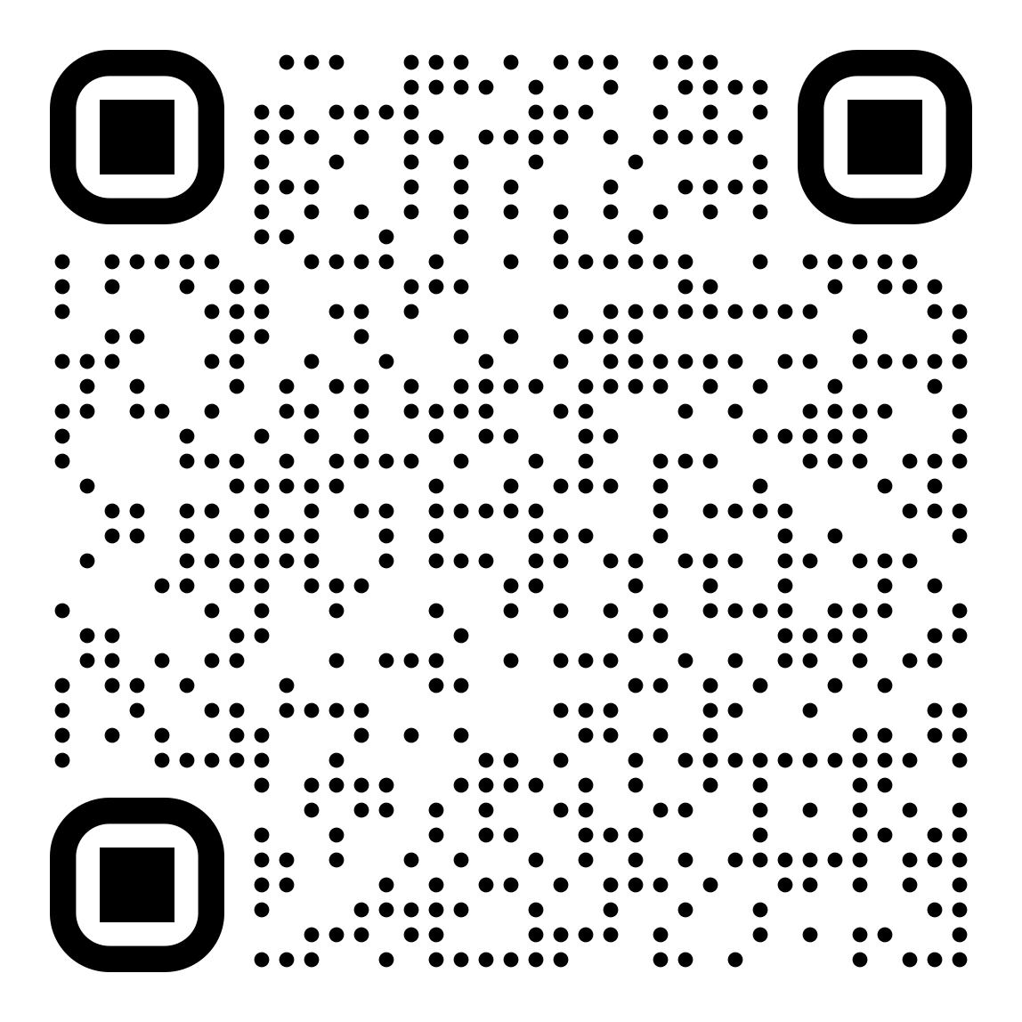
Обратная связь
Илья Лиясов
Старший инженер-программист
kontur.ru

